Slide 1

SKŁADANIE ELEKTRONICZNEGO
WNIOSKU WYJAZDOWEGO
O PODRÓŻ KRAJOWĄ – BEZ KOSZTÓW
Zespół ds. Wyjazdów Służbowych CM

Slide 2
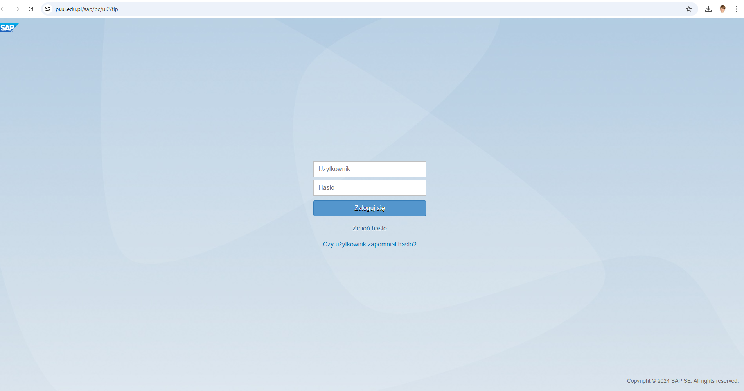
Logowanie do aplikacji Podróże służbowe
Aplikacja podróże służbowe dostępna jest na Portalu informacyjnym UJ po zalogowaniu się na swoje konto.
www.cm-uj.krakow.pl

Slide 3
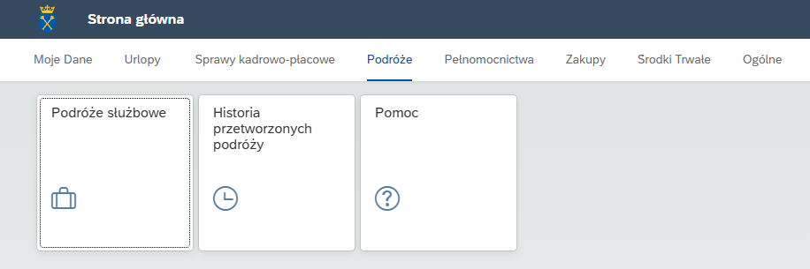
SKŁADANIE WNIOSKU BEZ KOSZTÓW
Na stronie głównej wybieramy

Slide 4
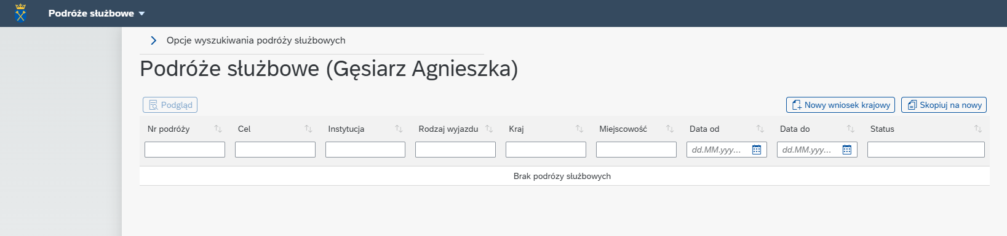

SKŁADANIE WNIOSKU BEZ KOSZTÓW
Wybieramy nowy wniosek krajowy

Slide 5
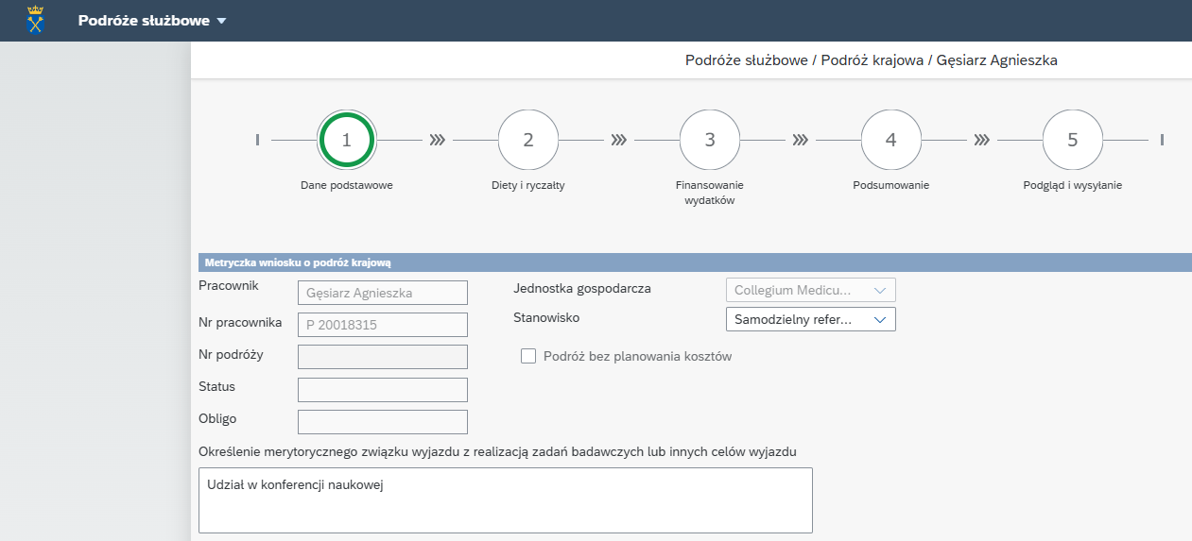
DANA PODSTAWOWE – Ekran 1
Określenie merytorycznego celu wyjazdu:
Zaznaczamy gdy planowana podróż jest bezkosztowa (np. koszty w całości pokrywa jednostka przyjmująca)

Slide 6
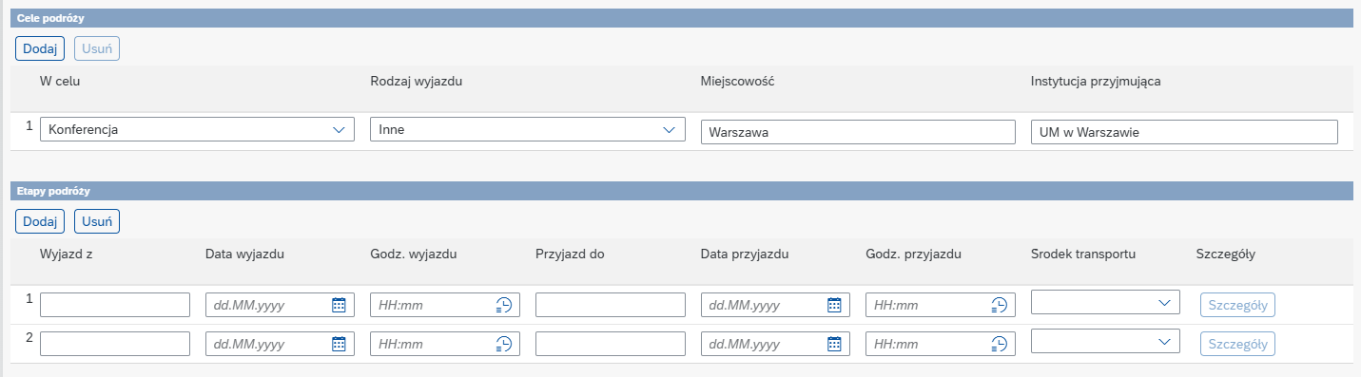
DANA PODSTAWOWE – Ekran 1 cd.
Wypełnienie celu oraz etapów podróży :
Cel podróży - wszystkie pola musza być wypełnione. W przypadku braku instytucji przyjmującej wpisujemy brak/nie dotyczy
Etapy podróży – obowiązkowe wpisanie przynajmniej dwóch etapów podróży, nie jest konieczne wpisanie godzin wyjazdu/przyjazdu

Slide 7
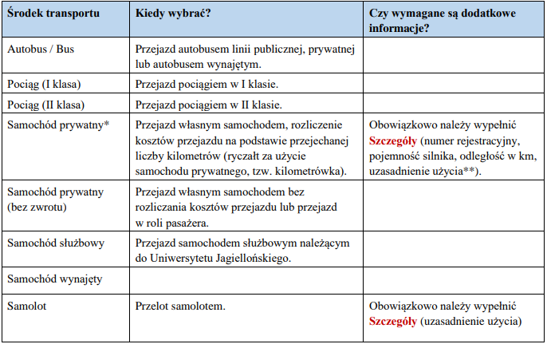
Zestawienie dostępnych środków transportu wraz z opisem:

Slide 8
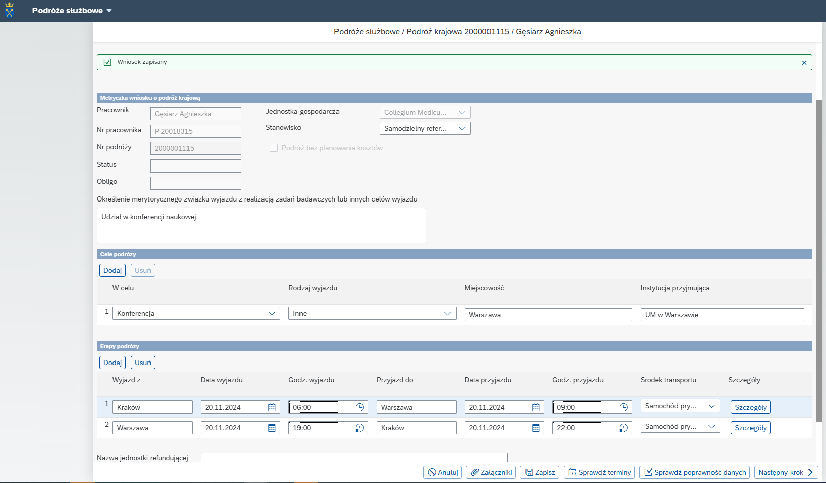
ZAPISANIE I NADANIE NUMERU PODRÓŻY KRAJOWEJ
Po wypełnieniu Danych podstawowych można zapisać wniosek – nadany zostanie numer Podróży krajowej. Przechodzimy do następnego kroku.
Proszę sprawdzić czy zaznaczona jest podróż bezkosztowa.

Slide 9
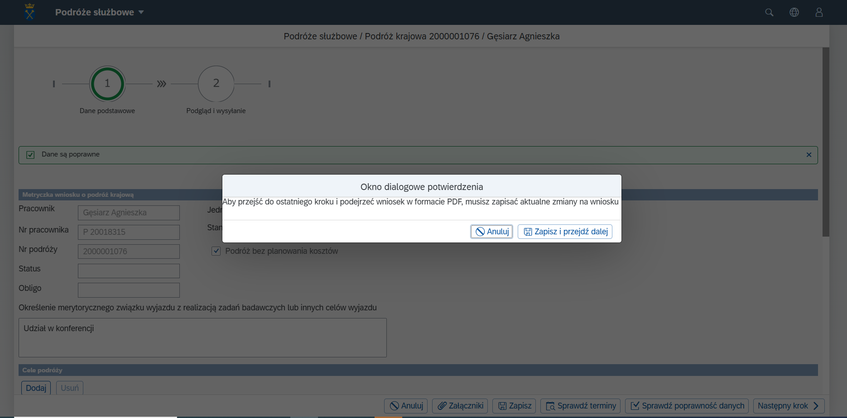

Slide 10
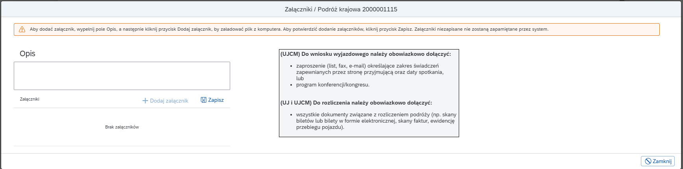

DODAWANIE ZAŁĄCZNIKÓW
Do wniosku należy dołączyć załączniki: zaproszenie, plan konferencji, informację o refundacji kosztów, kalkulację cen biletów itp.
Pracownicy administracji ogólnouczelnianej musza dołączyć Zgłoszenie udziału pracownika administracji ogólnouczelnianej w szkoleniu/konferencji (do pobrania ze strony www.zows.cm.uj.edu.pl)

Slide 11
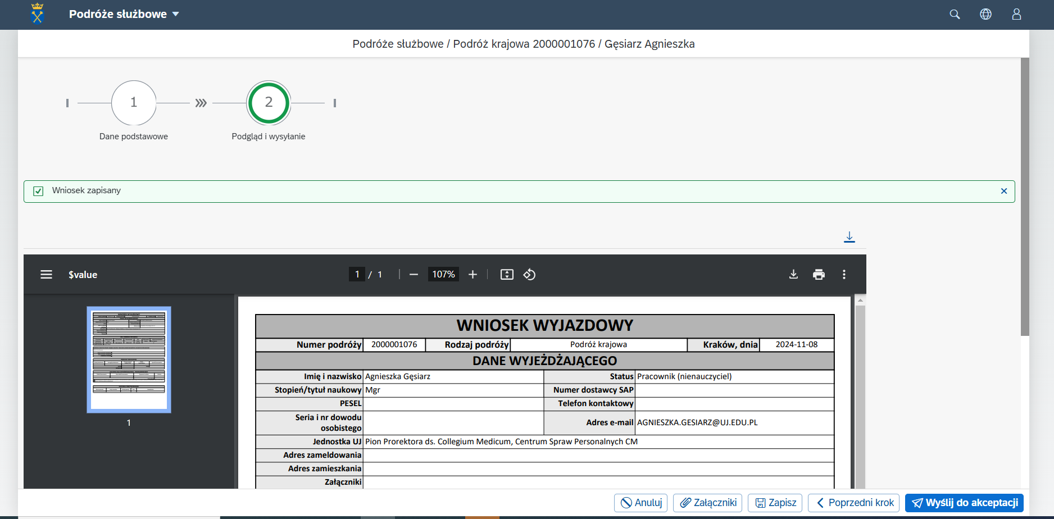
PODGLĄD I WYSYŁANIE – Ekran 2
Ostatnim krokiem jest wysłanie wniosku do akceptacji. Przed wysłaniem możliwy jest podgląd i wydruk wniosku.

Slide 12

INFORMACJE DODATKOWE
Wsparcie merytoryczne w procesie składania elektronicznych wniosków wyjazdowych o podróż krajową zapewniają
pracownicy Zespołu ds. Wyjazdów Służbowych CM
mgr inż. Krystyna Muzyka
12 370 43 56
e-mail: krystyna.muzyka@uj.edu.pl
mgr Agnieszka Gęsiarz
12 370 43 46
e-mail: agnieszka.gesiarz@uj.edu.pl
mgr inż. Magdalena Dróżdż
12 370 43 46
e-mail: m.drozdz@uj.edu.pl

